Slide 1
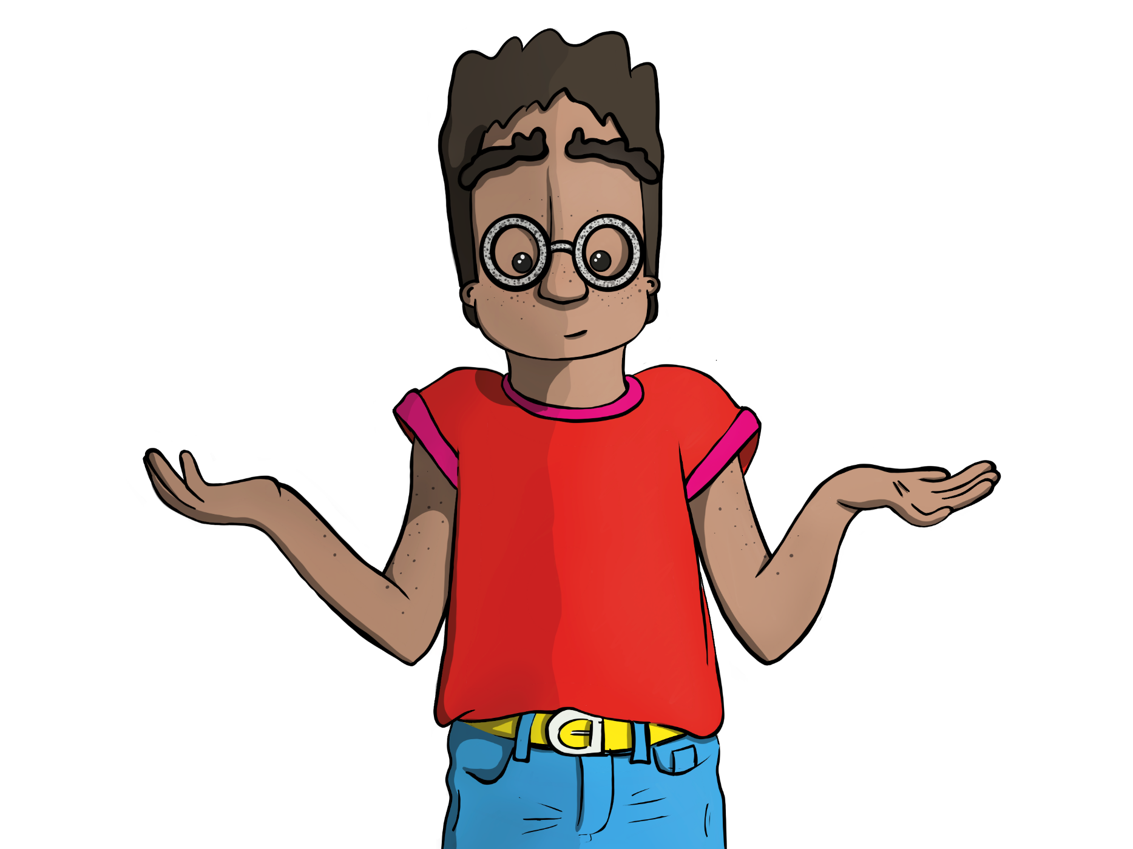
Wir morsen
eine Geheim-botschaft!

Slide 2
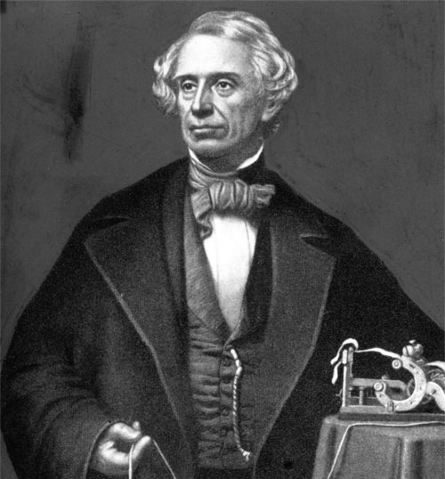
Wissenssnack 1
Ich informiere mich…
1837 stellte der amerikanische Erfinder Samuel Morse einen Apparat vor, mit dem Nachrichten auch über große Entfernungen hinweg übermittelt werden konnten.
https://biografieonline.it/biografia-samuel-morse
Samuel Morse
Dieser Morseapparat konnte allerdings keine gesprochenen Worte übertragen, sondern nur kurze und lange elektrische Impulse.
Deshalb dachte sich Morse einen Code aus kurzen und langen Signalen aus.

Slide 3
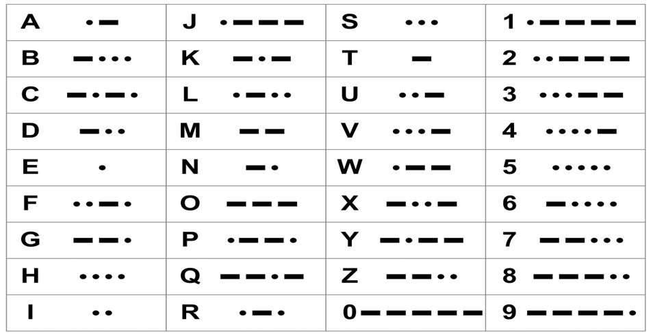
Wissenssnack 2
Ich informiere mich…
Das Morse-Alphabet:
Ein Buchstabe wird beim Morsen zu einer bestimmten Folge von kurzen (Punkte) oder langen (Striche) Signalen.

Slide 4
Geheimbotschaft
Ich entschlüssele…
Kannst du die Geheimbotschaft entschlüsseln?
Nutze das Morse-Alphabet.
Wenn du die Botschaft entschlüsselt hast, überprüfe deine Lösung auf der letzten Seite im Tüftelheft.
Hole dir einen Morse-Apparat pro Team.

Slide 5
Anleitung
Ich morse…
1
Um zu „morsen“, drückst du den Schalter bei einem Punkt ganz kurz und bei einem Strich etwas länger.
Beispiel: „D“ = _ _ . (lang, kurz, kurz).
Zwischen jedem Buchstaben machst du eine kurze Pause. Zwischen jedem Wort eine längere Pause.
Merke:
Buchstaben, die wir oft verwenden, haben einen kurzen Code. Z.B. das „E“ = .
Übrigens: Du kannst Morsebotschaften auch klopfen oder klatschen.
2

Slide 6
Geheimbotschaft
Ich verschlüssele…
1
Überlege dir ein geheimes Wort und übersetze es mit Hilfe des Morse-Alphabets.
Dein Geheimwort als Morsecode:
Sende das Wort nun an deinen Nachbarn oder deine Nachbarin. Kann er oder sie deinen Morse-Code entschlüsseln?
Lösungswort:
Löse dann das Geheimwort deines Nachbars, deiner Nachbarin.
2

Slide 7
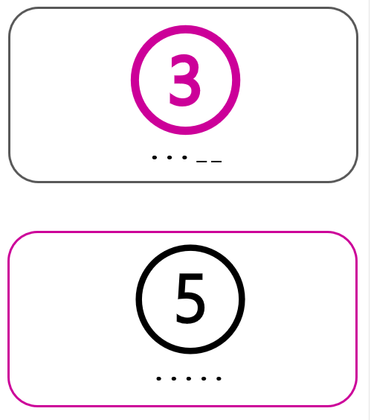
Lösung Geheimbotschaft
Die richtige Lösung lautet:

